Slide 1
อบรม
Google Calendar

Slide 2
หัวข้อการอบรม
การจัดการปฏิทิน
การจัดการกิจกรรม
การแบ่งปันปฏิทิน
การใช้งานผ่านอุปกรณ์เคลื่อนที่

Slide 3
บริการของ Google
Gmail
Google Translate
Google Calendar
Google Drive
etc.

Slide 4
Google Calendar คือ
Google Calendar คือ บริการปฏิทินแบบออนไลน์ของ Google ซึ่งทำให้สามารถเก็บข้อมูลเหตุการณ์ต่างๆ รวมไว้ในที่เดียวกันได้ ไม่ว่าจะเป็นการสร้างกำหนดการนัดหมายและกำหนดเวลาเหตุการณ์ต่างๆ สามารถส่งข้อความเชิญ สามารถใช้ปฏิทินร่วมกับเพื่อนร่วมงาน และ ค้นหาเหตุการณ์ต่างๆ ได้
การเข้าใช้งานให้เข้าไปที่ https://www.google.com/calendar/ หรือ www.gmail.com

Slide 5
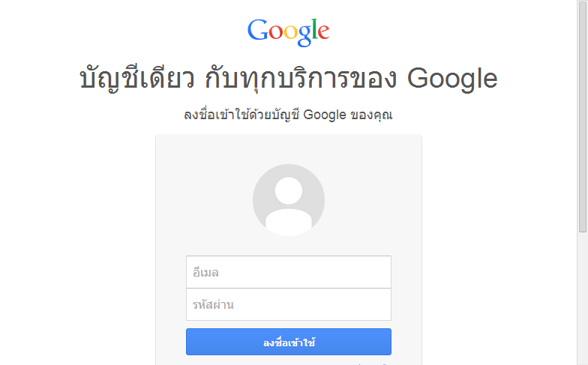
เข้าระบบใช้งาน

Slide 6
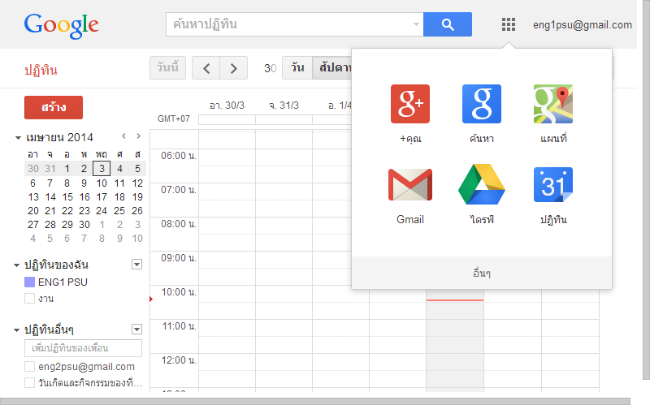
การเข้าใช้งาน Google Calendar

Slide 7
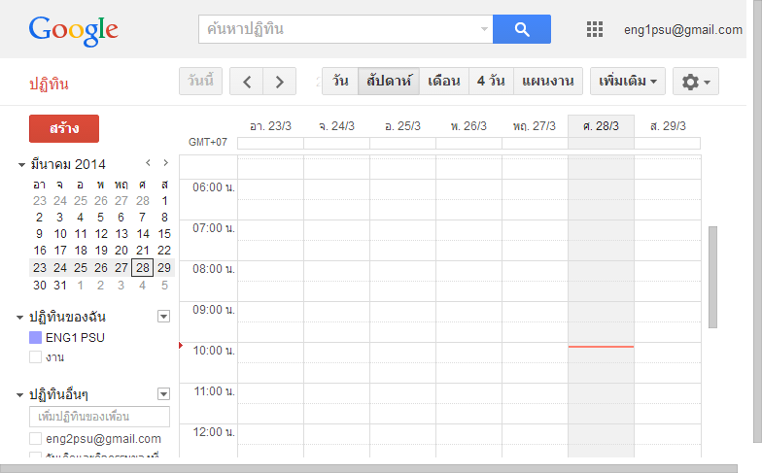
อธิบายหน้าจอการทำงานของ Google Calendar

Slide 8
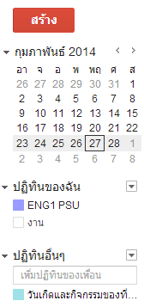
ปฏิทินขนาดเล็ก: ใช้สำหรับการเลือกช่วงเวลาที่ต้องการดูข้อมูล
ปฏิทินของฉัน: ใช้สำหรับจัดการปฏิทินที่สร้างโดยผู้ใช้เอง
ปฏิทินอื่นๆ: ใช้สำหรับจัดการปฏิทินที่เชื่อมโยงจากผู้ใช้อื่นๆ

Slide 9
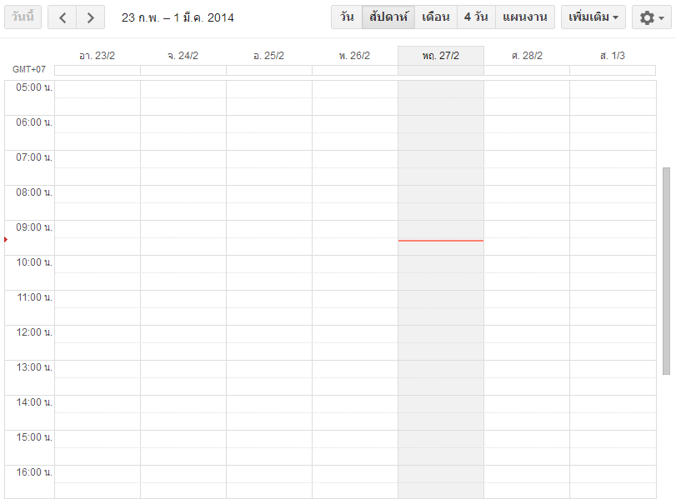

Slide 11
การจัดการปฏิทิน

Slide 12
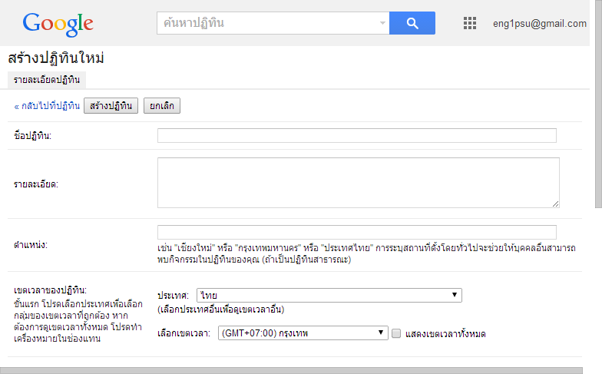
สร้างหรือแก้ไขปฏิทิน

Slide 13
การจัดการกิจกรรม

Slide 14
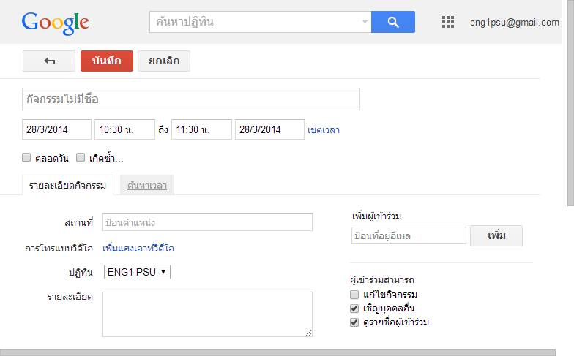
สร้างกิจกรรม

Slide 15
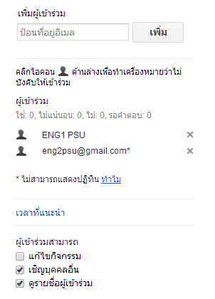
เพิ่มผู้เข้าร่วมกิจกรรม

Slide 16

การแจ้งเตือนและการแจ้งให้ทราบ

Slide 17
การแบ่งปันปฏิทิน

Slide 18
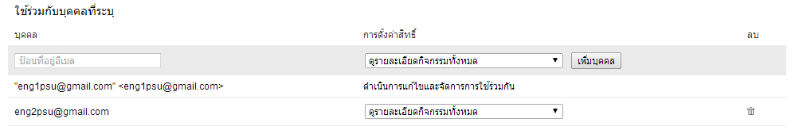
แบ่งปันปฏิทิน
สิทธ์

Slide 19
การนำเข้า การส่งออก หรือซิงค์ ปฏิทิน

Slide 20
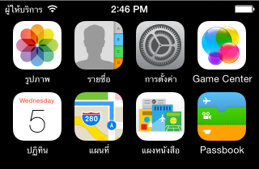
การซิงค์ข้อมูลปฏิทินกับอุปกรณ์พกพา

Slide 21
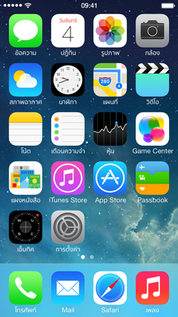
แตะ การตั้งค่า

Slide 22
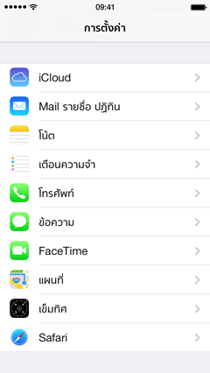
เลื่อนลง และแตะ Mail รายชื่อ ปฏิทิน:

Slide 23
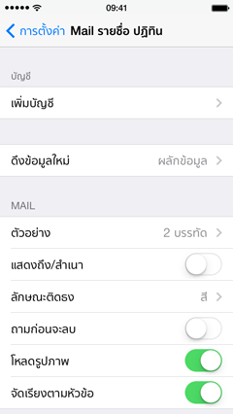
แตะ เพิ่มบัญชี:

Slide 24
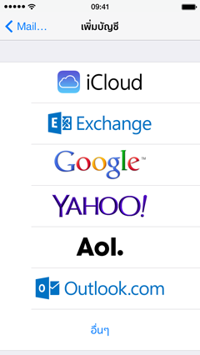
เลือกผู้ให้บริการอีเมล

